Slide 1
স্বাগতম
ডিজিটাল ভুবনে
সকলকে

Slide 2
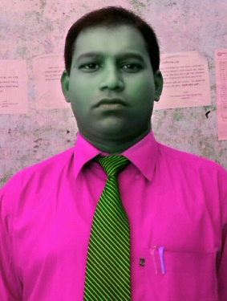
শিক্ষক পরিচিতি বিদ্যুৎ কুমার (সংগ্রাম) সহকারি শিক্ষক (আইসিটি) ফাকল পুলিশ লাইন্স স্কুল অ্যান্ড কলেজ, লালমনিরহাট। E-mail: bidduth.kumar@gmail.com
১ মিনিট
শ্রেণিঃ ষষ্ঠ
বিষয়ঃ বাংলা
সাধারণ পাঠঃ গদ্য
আজকের পাঠঃ অমর একুশে
সময়ঃ ৫০ মিনিট

Slide 3
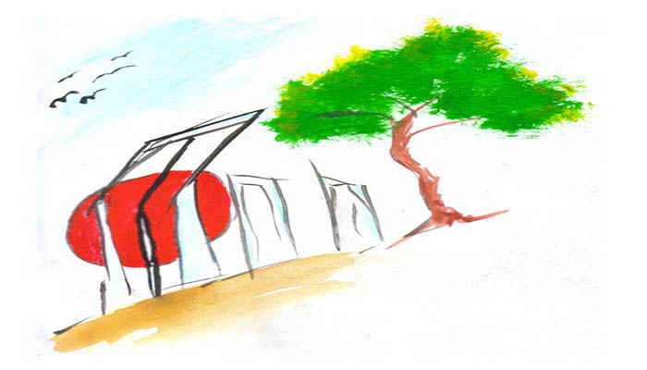
শহিদ মিনার
এখন আমরা একটি ছবি দেখি.......

Slide 4
চলো আমরা একটি চলচিত্র দেখি
ভিডিও টি দেখতে নিচের লিংক টিতে ক্লিক করুন…

Slide 5
চলচ্চিত্রে তোমরা কি দেখলে ?
কত সাল?
কি ঘটেছিল?
কারা শহীদ হয়েছিল?
১৯৫২
পাকসেনার গুলিবর্ষনে কয়েকজন ভাষা আন্দোলনকারী শহিদ হয়
ছালাম
রফিক
জব্বার
শফিউর
বরকত

Slide 6
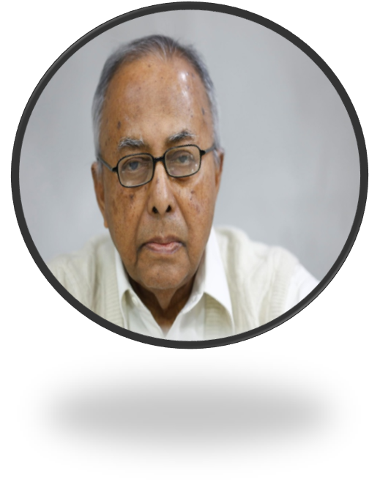
আজকের পাঠের বিষয়
আমর একুশে
রফিকুল ইসলাম

Slide 7
শিখনফল
এই পাঠ শেষে শিক্ষার্থীরা............
# ১। লেখক পরিচিতি সম্পর্কে বলতে পারবে।
# ২। বিভিন্ন শব্দের অর্থ বলতে পারবে।
# ৩। ভাষা আন্দোলনের গুরুত্ব ব্যাখ্যা করতে পারবে।

Slide 8
লেখক পরিচিতি
১৯৩৪ সাল
।
জন্ম
অধ্যাপনা
পুরষ্কার
উল্লেখযোগ্য গ্রন্থ
নজরুল নির্দেশিকা, বাংলাদেশের স্বাধীনতা সংগ্রাম,
ভাষা আন্দোলন ও শহিদ মিনার, ঢাকার কথা ইত্যাদি।
ঢাকা বিশ্ববিদ্যালয়
নজরুল একাডেমি পুরস্কার, বাংলা
একাডেমি পুরস্কার ও একুশে পদক

Slide 9
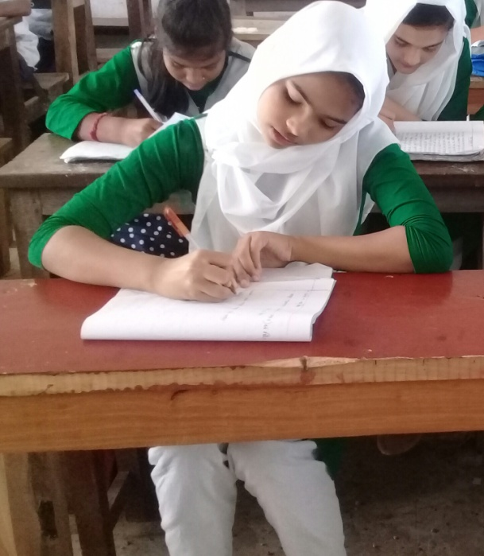
একক কাজ
* লেখকের তিনটি উল্লেখযোগ্য গ্রন্থের নাম লেখ।

Slide 10
সরব পাঠ
আদর্শ পাঠ

Slide 11
শব্দার্থ
নিখিল
সমগ্র / পুরো / সমুদয়।
সভ্য
সদস্য।
সিংহদ্বার
মূল দরোজা বা প্রবেশ পথ।
অজ্ঞাত
অজানা।

Slide 12
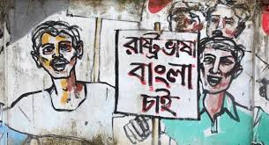
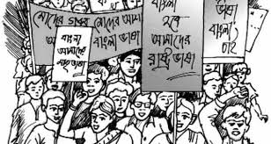
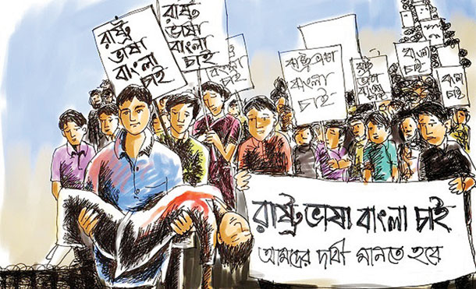
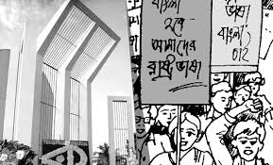
এসো আমরা কিছু ছবি দেখি.........

Slide 13
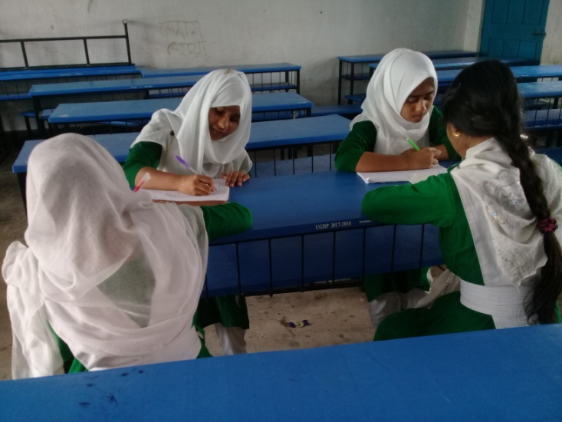
দলীয় কাজ
ভাষা আন্দোলন কেন সংঘটিত হয়েছিল? ব্যাখ্যা কর ।

Slide 14
মূল্যায়ন
# ১। সিংহদ্বার অর্থ কী বল।
# ২। লেখক রফিকুল ইসলামের তিনটি পুরস্কারের নাম লেখ।
# ৩। ভাষা আন্দোলনের গুরুত্ব ব্যাখ্যা কর।

Slide 15
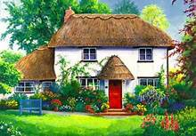
বাড়ির কাজ
একুশ শুধু আমার নয়,
একুশ শুধু তোমার নয়,
একুশ আজ বিশ্ববাসীর । – কথাটি ব্যাখ্যা কর
(১০ টি বাক্যের মধ্যে)

Slide 16
ধন্যবাদ

